Slide 1
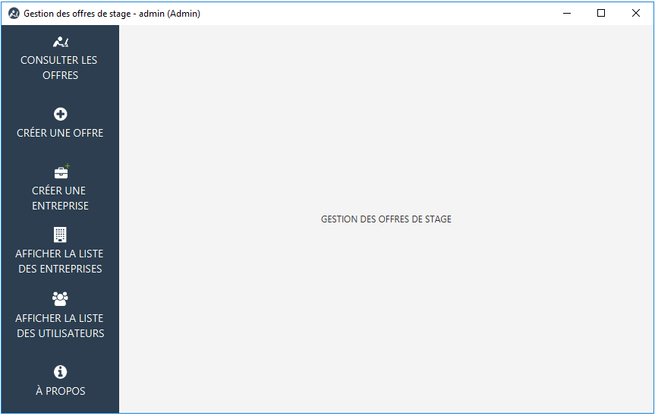
Gestion des Offres de Stage
Johan SCHINELLA
Dorian ANTOINET
Quentin DELPY

Slide 2
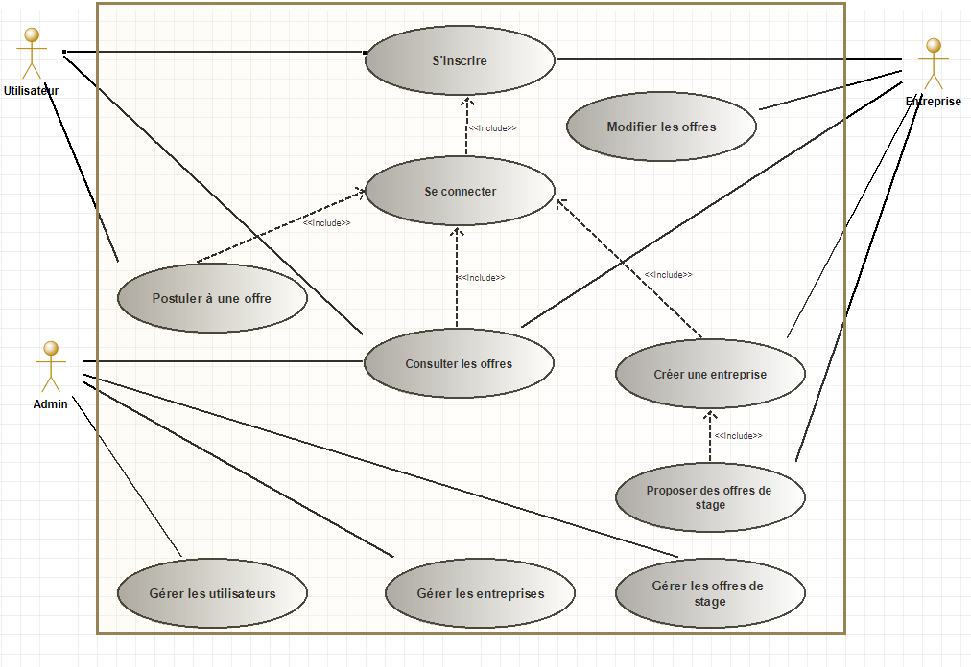
Les diagrammes
Il y a trois types d’utilisateurs :
- étudiant (utilisateur)
- entreprise
- administrateur
Chaque type d’utilisateur a des droits et des privilèges différents, l’administrateur a les droits de tous les utilisateurs confondus

Slide 3
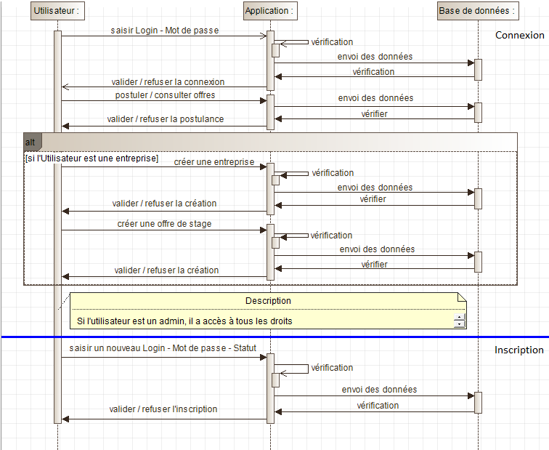
Les diagrammes
Le diagramme présente les étapes lors de l’utilisation de l’application.
Les vérifications faites par l’application correspondent à la saisie des champs.
Les vérifications faites par la base de données permettent la validation ou le refus de la mise à jour de la base de données.

Slide 4
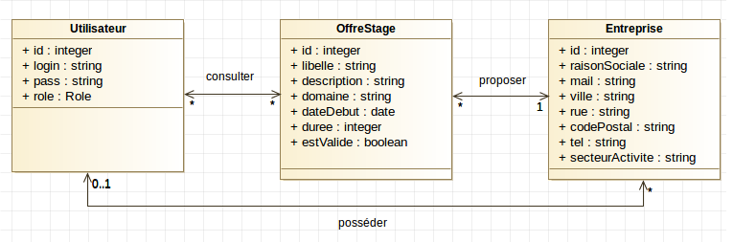
Les diagrammes
Il y a une classe Utilisateur qui a comme attribut « role » qui permet d’identifier les différents types d’utilisateurs (admin, étudiant, entreprise).

Slide 5
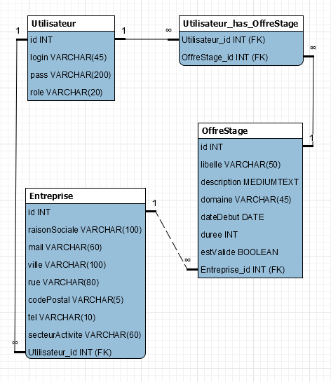
Les diagrammes
Le diagramme de base de données représente la structure de la base de données.

Slide 6
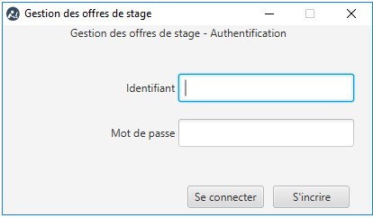
La connexion
Pour se connecter, l’utilisateur doit saisir son login et son mot de passe.
Il peut également s’inscrire.

Slide 7
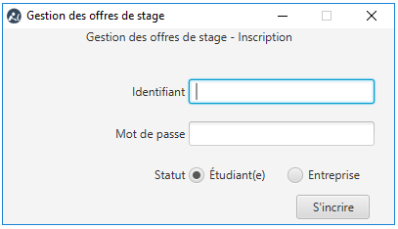
L’inscription
A l’inscription, l’utilisateur saisit son login et son mot de passe ainsi que son statut, s’il crée son compte en tant qu’entreprise ou qu’étudiant

Slide 8

L’étudiant
Un étudiant a un accès limité à l’application, il n’a pas accès aux menus grisés

Slide 9
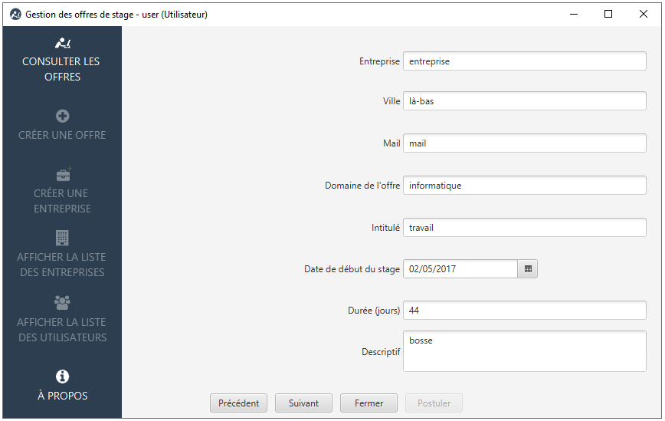
L’étudiant
Un étudiant peut consulter et postuler à toutes les offres de stage proposées.
Quand un étudiant a postulé, le bouton concerné n’est plus accessible pour cette offre

Slide 10

L’entreprise
Une entreprise a plus de privilèges qu’un étudiant
Elle peut se déclarer, consulter ses propres offres, en créer des nouvelles et voir qui a postulé

Slide 11
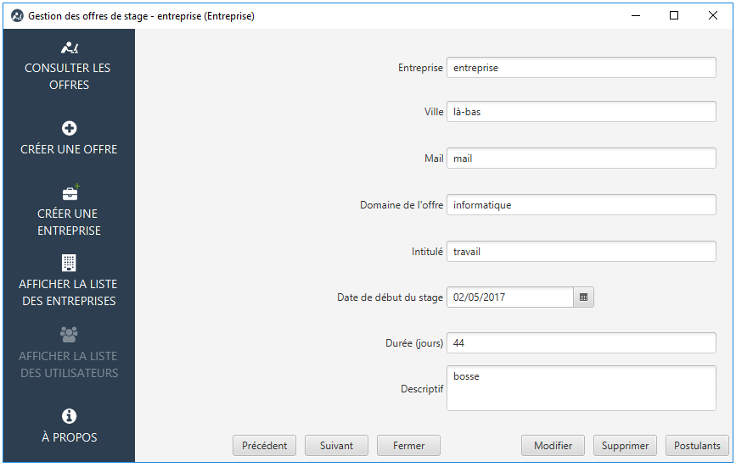
L’entreprise
L’entreprise peut modifier ou supprimer ses offres et voir quels étudiants ont postulé

Slide 12
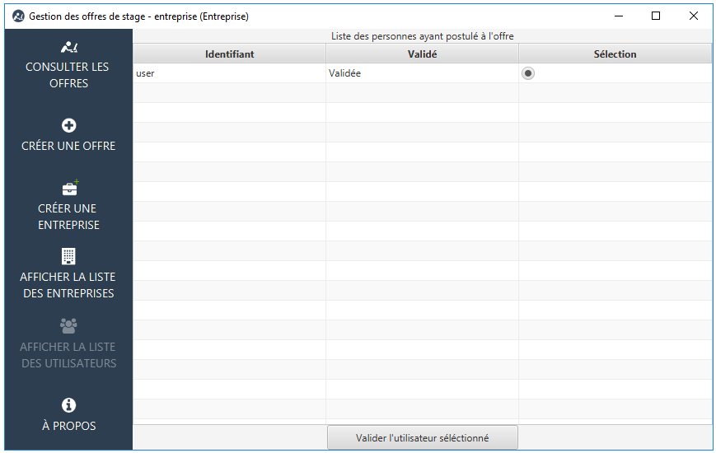
L’entreprise
Exemple de liste des utilisateurs ayant postuler à une offre de stage

Slide 13
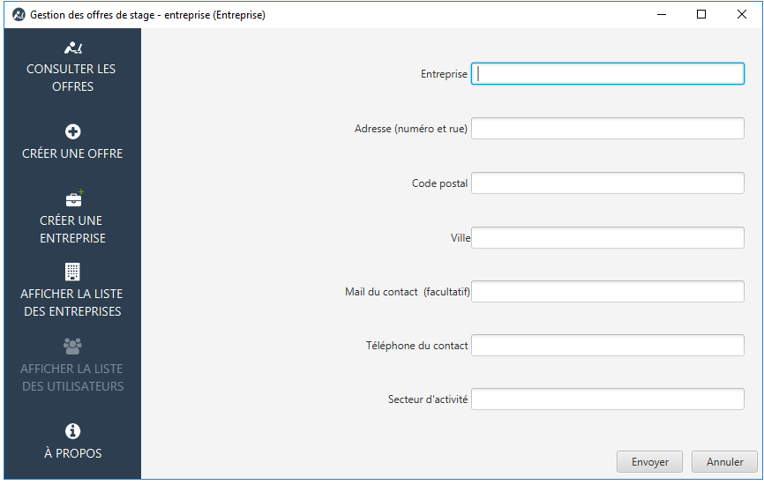
L’entreprise
Interface pour la création d’une nouvelle entreprise

Slide 14
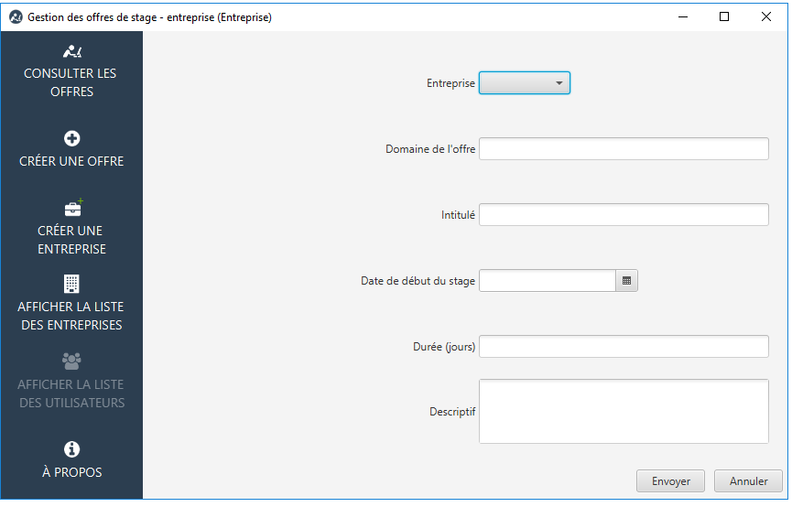
L’entreprise
Interface pour la création d’une nouvelle offre de stage

Slide 15
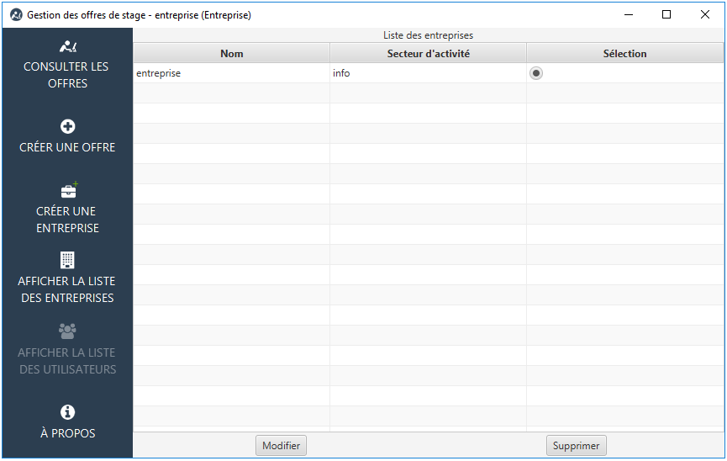
L’entreprise
L’entreprise peut lister, modifier et supprimer toutes les entreprises qui lui appartiennent

Slide 16
L’administrateur
L’administrateur a accès à tous les menus

Slide 17
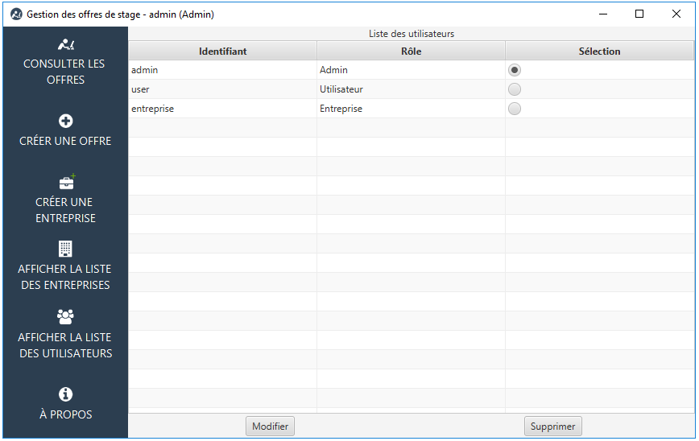
L’administrateur
L’administrateur a accès à un nouveau menu : il a à disposition la liste de tous les utilisateurs avec leur rôle. Il peut les modifier ou les supprimer

Slide 18
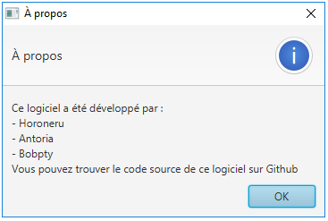
A propos

